Slide 1
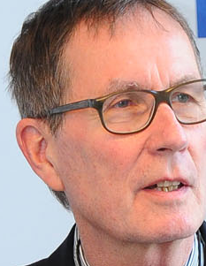
Zweitverwertungsrecht: Das nicht sehr rühmliche Ende einer quälend langen Geschichte. Oder geht es doch weiter?
„Information als Vitamin für Innovation: Schranken oder Lizenzen für Forschung und Lehre?”
Berlin 10. Okt. 2013
Rainer Kuhlen

Slide 2
Zweitverwertungsrecht: Das nicht sehr rühmliche Ende einer quälend langen Geschichte. Wie soll es weitergehen?
„Information als Vitamin für Innovation: Schranken oder Lizenzen für Forschung und Lehre?”
Berlin 10. Okt. 2013
Rainer Kuhlen

Slide 3
Eine 38er Chronologie
2005
Hansen
Heckmann /Weber
2006
Bundesrat
Dieses Recht kann nicht abbedungen werden
Interesse der Hochschulen nach § 2 Abs. 7 HRG
2006
Bundesregierung
Ablehnung des Bundesratvorschlags
1/2007
Aktionsbündnis an Rechtsausschuss
»Mit öffentlichen Mitteln geförderte Forschung muss schnell frei zugänglich sein«
2008
Zweiter Korb
Ohne Änderung von § 38
Bundestag
Auftrag an neue Regierung, eine Lösung für das Zweitveröffentlichungsrecht zu finden
6/2010
Berliner Rede BMJ-Ministerin
“Start” Dritter Korb
7/2010
BMJ Anhörung OA/Zweitv. – breite Zustimmung – Skepsis BMJ
2/2011
Einigung Länder - Allianz
10/12 neuer Vorschlag Bundesrat
2/2013
RefE Zweitverwertung
4/2013
Bundesregierung
6/2013
Bundestag
9/2013
Bundesrat
10/2013
Bundesgesetzblatt

Slide 4
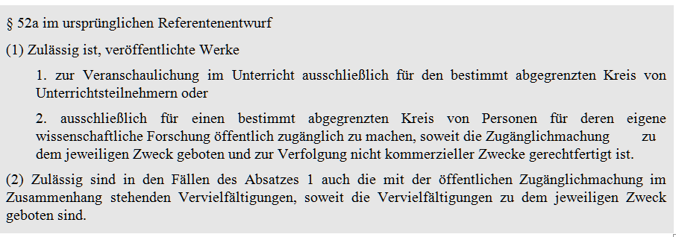
Es ist nicht immer das BMJ
Keine Sonderregelung für Schulen

Slide 5
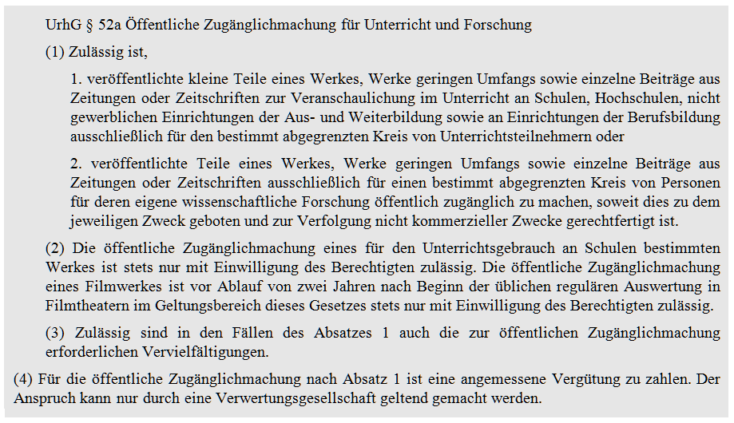
So sah dann (und sieht immer noch) § 52a UrhG aus
neu
neu
Und § 52a UrhG ist immer noch ein Provisorium, da befristet jetzt bis Ende 2014

Slide 6
Die neuere Geschichte beginnt wieder mit dem Bundesrat
"An wissenschaftlichen Beiträgen, die im Rahmen einer überwiegend mit öffentlichen Mitteln finanzierten Lehr- und Forschungstätigkeit entstanden sind und in Sammlungen erscheinen, hat der Urheber auch bei Einräumung eines ausschließlichen Nutzungsrechts das Recht, sein Werk längstens nach Ablauf von sechs Monaten seit Erstveröffentlichung anderweitig öffentlich zugänglich zu machen, soweit dies zur Verfolgung nicht-kommerzieller Zwecke gerechtfertigt ist. Dieses Recht kann nicht abbedungen werden."
Regelungsvorschlag des Bundesrats vom 12.10.12
entsprechend eines zwischen den Ländern und der Allianz der Wissenschaftsorganisationen Anfang 2011 abgestimmten Vorschlags

Slide 7
Es ist zwar auch, aber nicht immer ganz das BMJ
BMJ-RefE
Stand 20.2.2013
„(4) Der Urheber eines wissenschaftlichen Beitrags, der im Rahmen einer mindestens zur Hälfte mit öffentlichen Mitteln finanzierten Lehr- und Forschungstätigkeit entstanden und in einer periodisch mindestens zweimal jährlich erscheinenden Sammlung erschienen ist, hat auch dann, wenn er dem Verleger oder Herausgeber ein ausschließliches Nutzungsrecht eingeräumt hat, das Recht, den Beitrag nach Ablauf von zwölf Monaten seit der Erstveröffentlichung in der akzeptierten Manuskriptversion öffentlich zugänglich zu machen, soweit dies keinem gewerblichen Zweck dient. Die Quelle der Erstveröffentlichung ist anzugeben. Eine zum Nachteil des Urhebers abweichende Vereinbarung ist unwirksam.“

Slide 8
Trotzdem: Es ist nicht immer das BMJ Beispiel Zweitverwertungsrecht
aus der Begründung
Stand 20.2.2013
In diesem Zusammenhang ist zu berücksichtigen, dass den Hochschulen nach § 2 Absatz 7 des Hochschulrahmengesetzes (HRG) sowie nach den einschlägigen Regelungen in den Hochschulgesetzen der Länder auch die Aufgabe des Wissenstransfers übertragen ist. Daher haben die Unterhaltsträger der Hochschulen und Forschungseinrichtungen
ein elementares Interesse daran, die mit erheblichem Einsatz von Steuergeldern generierten wissenschaftlichen Erkenntnisse einer breiten wissenschaftlichen Öffentlichkeit zugänglich zu machen und die Verbreitung der Forschungsergebnisse zu verbessern.

Slide 9
Ist es die Bundesregierung oder wer sonst?
Stand 5.4. 2013
Das Recht wird nicht am Autor an sich festgemacht, sondern an der Art der Finanzierung/Förderung des Werks
„(4) Der Urheber eines wissenschaftlichen Beitrags, der im Rahmen einer mindestens zur Hälfte mit öffentlichen Mitteln geförderten Forschungstätigkeit entstanden und in einer periodisch mindestens zweimal jährlich erscheinenden Sammlung erschienen ist, hat auch dann, wenn er dem Verleger oder Herausgeber ein ausschließliches Nutzungsrecht eingeräumt hat, das Recht, den Beitrag nach Ablauf von zwölf Monaten seit der Erstveröffentlichung in der akzeptierten Manuskriptversion öffentlich zugänglich zu machen, soweit dies keinem gewerblichen Zweck dient. Die Quelle der Erstveröffentlichung ist anzugeben. Eine zum Nachteil des Urhebers abweichende Vereinbarung ist unwirksam.“
“It is fascinating how many limitations one can place around an Open Access rule” – Alek Tarkowski (Polen) – C4C

Slide 10
Ist es die Bundesregierung oder wer sonst?
aus der Begründung
Forschungstätigkeit, die im Rahmen der öffentlichen Projektförderung oder an einer institutionell geförderten außeruniversitären Forschungseinrichtung durchgeführt wird.
Stand 5.4.2013
"Der Anwendungsbereich ist auf diese Bereiche beschränkt, da hier das staatliche Interesse an einer Verbreitung der Forschungsergebnisse besonders hoch ist. Anders als bspw. bei der rein universitären Forschung ist es üblich, dass der Staat bei der staatlichen Förderung Vorgaben hinsichtlich der Ziele und der Verwertung der Forschung macht. Diese Differenzierung lässt sich mit dem unterschiedlichen Gewicht des staatlichen Interesses an der Verbreitung und Verwertung der Forschungsergebnisse begründen. [Sowohl] Die Projektförderung als auch die Tätigkeit an außeruniversitären Forschungseinrichtungen beruht auf programmatischen Vorgaben und Förderrichtlinien der Zuwendungsgeber, die damit den Erkenntnisgewinn in zuvor festgelegten Themenbereichen fördern wollen. Zu den Rahmenbedingungen dieser Förderbereiche gehören seit jeher Förderbestimmungen, die z.B. auch die Verwertung und Verbreitung der Ergebnisse regeln. Die erweiterten urheberrechtlichen Verwertungsmöglichkeiten sollen daher diesen Forschungsbereichen ermöglicht werden."

Slide 11
Was ist zwischen dem 20.2.13 und 5.4.13 passiert? Wer hat was wann gewusst oder wissen können?
Im folgenden gehe ich nur auf das Problem der Ausklammerung der “normalen” Hochschulforschung ein
Stellungnahmen zur RefE des BMJ sollten bis 6.3.2103 eingegangen sein
aus der Stellungnahme des Aktionsbündnisses vom 4.3.2013
…. hält das Aktionsbündnis die Beschränkung auf die „im Rahmen einer mindestens zur Hälfte mit öffentlichen Mitteln finanzierten Lehr- und Forschungstätigkeit” entstandenen Werke nicht für zielführend. Das Zweitverwertungsrecht sollte allen AutorInnen zugebilligt werden, unabhängig von der Art ihrer Beschäftigung und unabhängig von der Form der Finanzierung ihrer Arbeit.
Völlig inakzeptabel wäre es, wenn die Begünstigungsbedingungen so interpretiert würden, dass sie nur die Ergebnisse öffentlich geförderter Forschungsprojekte beträfen.
Das Aktionsbündnis bittet ausdrücklich um Klärung, dass der Regelungsvorschlag nicht auf Arbeiten aus Projektforschung beschränkt ist.

Slide 12
Was ist zwischen dem 20.2.13 und 5.4.13 passiert? Wer hat was wann gewusst oder wissen können?
aus der Stellungnahme des dbv vom 6.3.2013
„Die Begrenzung auf Beiträge, die mit mindestens 50 % durch öffentliche Mittel finanziert worden sind, stellt eine zu enge Begrenzung des Anwendungsbereichs der Vorschrift dar. Wissenschaftliche Ergebnisse sollen unabhängig von ihrer Finanzierung besser sichtbar werden, da der Urheber und nicht die Institution im Vordergrund stehen sollte. Das Quorum der Finanzierung aus öffentlichen Mitteln sollte daher gestrichen werden.“

Slide 13
Was ist zwischen dem 20.2.13 und 5.4.13 passiert? Wer hat was wann gewusst oder wissen können?
Gemeinsame Stellungnahme der Kultusministerkonferenz und der Allianz der
Deutschen Wissenschaftsorganisationen (Stand: 08.03.2013)
Der RefE wird grundsätzlich begrüßt, aber an verschiedenen Stellen kritisiert: sollte Zweitveröffentlichungsrecht heißen, Embargofrist zu lange, nur Zeitschriften nicht akzeptabel
aber
Die Gefahr einer Ausgrenzung der normalen Hochschulforschung wurde nicht gesehen
wer hat da erfolgreich Wirkung erzielt?
hätte man es wissen können?
http://www.allianz-initiative.de/fileadmin/user_upload/Stellungnahme_UrhR_KMK_Allianz_2013.pdf

Slide 14
Was ist zwischen dem 20.2.13 und 5.4.13 passiert? Wer hat was wann gewusst oder wissen können?
Im folgenden gehe ich nur auf das Problem der Ausklammerung der “normalen” Hochschulforschung ein
Ausgrenzung der normalen Hochschulforschung und Beschränkung auf öffentlich geförderte Projektforschung und außeruniversitäre institutionelle Forschung
wer war erfolgreich?
Börsenverein des deutschen Buchhandels
Lobbying der deutschen Verlage mit Schwerpunkt Geistes- und Sozialwissenschaft
und
Schulbuchverlage
Die Bundestagsfraktion der CDU/CSU

Slide 15
Was ist zwischen dem 20.2.13 und 5.4.13 und dann 28.6.2013 passiert? Wer hat was wann gewusst oder wissen können?
Ausgrenzung der normalen Hochschulforschung und Beschränkung auf öffentlich geförderte Projektforschung und außeruniversitäre institutionelle Forschung
wer war erfolgreich?
Börsenverein des deutschen Buchhandels
Das Zweitveröffentlichungsrecht gilt nach Einschätzung von Börsenvereins-Justiziar Christian Sprang allerdings nicht für Veröffentlichungen von Hochschullehrern und anderen öffentlich finanzierten Autoren, deren Publikationsvorhaben nicht auf einer gesonderten Forschungsförderung basieren.
daher
Kommentar von Sprang: „Mit diesem Ausgang werden die Interessen der Wissenschaftsverlage aller Voraussicht nach zumindest ansatzweise gewahrt. Es ist nicht davon auszugehen, dass Repositorien entstehen, deren Inhalte die Subskription von wissenschaftlichen Zeitschriften gefährden werden.“.
http://www.buchreport.de/nachrichten/verlage/verlage_nachricht/datum/2013/06/28/gruenes-licht-fuer-gruenen-weg.htm

Slide 16
Was ist zwischen dem 20.2.13 und 5.4.13 und dann 28.6.2013 passiert?
Ausgrenzung der normalen Hochschulforschung und Beschränkung auf öffentlich geförderte Projektforschung und außeruniversitäre institutionelle Forschung
wer war erfolgreich?
Börsenverein des deutschen Buchhandels
hätte man es vorher wissen können?
Gesprächs zwischen Vertretern der Allianz der Wissenschaftsorganisationen und dem Börsenverein am 29. Oktober 2012 im BMBF
Vereinbarung zwischen Allianz und Börsenverein – nur bei Embargofrist Differerenzen

Slide 17
Wer hat was wann gewusst oder wissen können?
Vereinbarung zwischen Allianz und Börsenverein – nur bei Embargofrist Differerenzen
Top 3 Das Zweitveröffentlichungsrecht wird auf Beiträge zu wissenschaftlichen Zeitschriften beschränkt, die im Rahmen eines überwiegend steuerfinanzierten Forschungsprojekts entstanden sind.
Zu dieser Formulierung gab es einen Kommentar – sicher von Seiten des Börsenvereins
Das Zweitveröffentlichungsrecht greift nicht aufgrund der Tatsache, dass ein Autor sein Geld hauptsächlich in einem steuerfinanzierten Anstellungsverhältnis verdient, sondern bezieht sich ausschließlich auf Ergebnisse von Forschungsprojekten, die einer gesonderten, überwiegenden Steuerfinanzierung unterliegen.

Slide 18
Was ist zwischen dem 20.2.13 und 5.4.13 passiert? Wer hat was wann gewusst oder wissen können?
wer war erfolgreich?
Lobbying der deutschen Verlage mit Schwerpunkt Geistes- und Sozialwissenschaft
Jürgen Hogrefe: Gefahr, „dass geistes- und sozialwissenschaftliche Datenbanken und Zeitschriften in deutscher Sprache allmählich verschwinden bzw. nur noch in ineffizienten staatlichen Publikationsstrukturen hervorgebracht werden können“ - http://www.boersenblatt.net/598325/
Projektforschung und institutionelle Forschung ist in den Geistes- und Sozialwissenschaften weitaus wenig Praxis als in den MINT-Fächern + Medizin
Zeitschriften in den MINT-Fächern + Medizin sind überwiegend (über 90%) in den Händen ausländischer Verlage

Slide 19
Was ist zwischen dem 20.2.13 und 5.4.13 passiert? Wer hat was wann gewusst oder wissen können?
Ausgrenzung der normalen Hochschulforschung und Beschränkung auf öffentlich geförderte Projektforschung und außeruniversitäre institutionelle Forschung
wer war erfolgreich?
Bundestagsfraktion der CDU/CSU
Urheberrecht in der digitalen Gesellschaft - Positionspapier der CDU/CSU-Bundestagsfraktion (Stand: 25. Juni 2012)
Stellvertretende Vorsitzende der CDU/CSU-Fraktion Michael Kretschmer und Dr. Günter Krings )
„Zudem setzen wir uns für die Verankerung eines verbindlichen Zweitveröffentlichungsrechts in den Förderrichtlinien für Autoren wissenschaftlicher Beiträge im Internet ein.“
Der Text geht dann aber weiter
„Ziel ist es, dass öffentlich geförderte Forschungsprojekte nicht ausschließlich in Verlagspublikationen veröffentlicht werden.“
Gelesen und begrüßt wurde in der Öffentlichkeit damals in erster Linie die Formulierung „Verankerung eines verbindlichen Zweitveröffentlichungsrechts“

Slide 20
Was ist zwischen dem 5.4. und 27.6.2013 passiert?
30.4.2013
Wissenschaftsorganisationen warnen anlässlich der Bundesratssitzung: Geplantes Zweitveröffentlichungsrecht diskriminiert Forscherinnen und Forscher an Hochschulen
Sie kritisieren „die geplante Einschränkung auf „Forschungstätigkeiten, die im Rahmen der öffentlichen Projektförderung oder an einer institutionell geförderten außeruniversitären Forschungseinrichtung durchgeführt werden“.
„Diese Benachteiligung ist unverständlich und widerspricht dem in den Hochschulgesetzen verankerten Auftrag zur Forschung an Hochschulen unter Nutzung der Grundmittel und zur Verbreitung von Wissen", kritisiert Professor Dr. Horst Hippler, Präsident der Hochschulrektorenkonferenz und derzeitiger Sprecher der Allianz der deutschen Wissenschaftsorganisationen. "Es entsteht der Eindruck, die Bundesregierung halte Forschung an den deutschen Hochschulen für zweitklassig."

Slide 21
Was ist zwischen dem 5.4. und 27.6.2013 passiert?
5.6.2013
Stellungnahme der Allianz zum
Zweitveröffentlichungsrecht - für den Rechtsausschuss des Bundestags
Die Allianz kritisiert … die vorgesehene Einschränkung des neuen Rechts auf „Forschungstätigkeiten, die im Rahmen der öffentlichen Projektförderung oder an einer institutionell geförderten außeruniversitären Forschungseinrichtung durchgeführt werden“.
Damit würde Wissenschaftlerinnen und Wissenschaftlern an Hochschulen das Zweitveröffentlichungsrecht verweigert, soweit ihre Forschung nicht überwiegend mit öffentlichen Drittmitteln finanziert wird.
Der Ausschluss weiter Teile der Hochschulforschung widerspricht dem Geist des Gesetzes. Das Zweitveröffentlichungsrecht muss dazu dienen, alle wissenschaftlichen Er-kenntnisse, die aus öffentlich geförderter Forschung hervorgehen, frei zugänglich zu machen.

Slide 22
Was ist zwischen dem 5.4. und 27.6.2013 passiert?
Brief des Aktionsbündnisse an die Bundeskanzlerin – 18042013
Vor allem sollte die Ausklammerung der Hochschulforschung zurückgenommen werden, bevor der Entwurf in die parlamentarische Beratung geht. Eine derart weitreichende Ausgrenzung eines erheblichen Teils der Wissenschaft ist sicher auch nicht in Ihrem Interesse als ehemalige Wissenschaftlerin. Das Ziel sollte es doch sein, jede mit öffentlichen Mitteln geförderte Forschung so rasch wie möglich und auf vielfältigen Wegen der Öffentlichkeit frei nutzbar zugänglich zu machen, um die Forschung in Deutschland maximal zu unterstützen.
Brief des Aktionsbündnisse an die Bundestagsausschüsse – 31052013
Ausschluss der universitären Forschung vom Zweitverwertungsrecht sollte auf jeden Fall zurückgenommen werden.

Slide 23
Was ist zwischen dem 5.4. und 27.6.2013 passiert?
Am 27.6. 2013 wurde das Gesetz in zweiter und dritter Lesung verabschiedet (Drucksachen 17/13423, 17/14194, 17/14217)
sowie die beigefügte Entschließung unter Buchstabe f auf Drucksache 17/14194 angenommen, indem der Bundestag die Bundesregierung auffordert:
Fördermöglichkeiten für OA Gold über Prjektförderung zu schaffen
Fördermöglichkeiten zur Erstattung der Publiaktionskosten bei OA Gold zu schaffen
dazu beitragen, dass Öffentliche OA-Angebote mit freien Lizenzen versehen werden
Wissenschaftler durch Förderbestimmungen zu OA anzuhalten
den Zugang zu digital verfügbaren Dokumenten durch Vernetzung von Datenbanken und Repositories zu verbessern
dauerhafte Archivierung zu fördern
Anreize für OA dadurch zu schaffen, dass OA beu Begutachtungen und Berufungsverfahren honoriert wird
weitere Anpassungen zu prüfen, um das Urheberrecht wissenschaftsfreundlicher zu gestalten

Slide 24
Was ist nach dem 27.6.2013 passiert?
Empfehlung des Aktionsbündnisses vom 28.8.2013
an den Bundesrat, der von der Bundesregierung und vom Bundestag beschlossenen Regelung für eine Zweitverwertungsrecht durch Änderung von § 38 UrhG nicht zuzustimmen, sondern vielmehr den Vermittlungsausschuss anzurufen.
So weit bekannt, war dies die einzige Empfehlung an den Bundesrat, dem Gesetzesvorhaben nicht zuzustimmen.

Slide 25
Was ist nach dem 27.6.2013 passiert?
Sitzung des Bundesrats am 20.9.2013
Gemeinsam empfohlen der Rechtsausschuss und der Ausschuss für Kulturfragen zu dem Gesetz keinen Antrag zu stellen, sprich: den Verittlungsausschuss nicht anzurufen.
Entsprechend einer Empfehlung des Ausschusses für Kulturfragen heißt es:
Der Bundesrat stellt fest, dass § 38 Absatz 4 Satz 1 UrhG-neu, dessen Anwendungsbereich sich zumindest im Wege einer verfassungskonformen Auslegung auch auf das gesamte, an den Hochschulen beschäftigte wissenschaftliche Personal erstrecken muss, dem begünstigten Personen-kreis ein vertraglich nicht abdingbares Recht auf Zweitveröffentlichung eröffnet.

Slide 26
Verlierer? – Gewinner?
Forderungen aus der Wissenschaft
Realität im Gesetz
Alle Wissenschaftler
Alle öffentlich finanzierten Wissenschaftler
Embargo 6 Monate und flexibel nach Disz.
Embargo 12 Monate
Null-Embargo
Nur Werke aus ö. geförderter Projektforschung oder außeruniversitärer institut. Forschung
Alle Werke
Alle Werke aus Sammelbänden, Periodika
Artikel in Zeitschriften
Verlagsversion
Autorenversion nach Reviewing
Autorenversion nach Reviewing
Pre-Edit-Versio
Institutional Mandate

Slide 27
Was ist nach dem Inkraftreten des Gesetzes zu erwarten?
Juristen und Gerichte werden sich darüber streiten, ob der Anspruch des Bundesrats, die Formulierung „mindestens zur Hälfte mit öffentlichen Mitteln geförderte Forschungstätigkeiten„ lasse Raum für eine verfassungskonforme Auslegung berechtigt und begründbar ist oder ob die Formulierungen in der Begründung des Gesetzes als Ausdruck des Willens des Gesetzgebers verbindlich sind.
wenn Letzteres
Verfassungsrechtler werden sich einige Gedanken machen müssen, ob die Zweiteilung der vom Recht begünstigten bzw. ausgeschlossenen Wissenschaftler auch als Zweiteilung der Wissenschaftsfreiheit verstanden werden (und das positive Publikationsrecht in welcher Form auch immer gehört zentral zu diesem Grundrecht)und ob eine solche Zweiteilung grundgesetzkonform ist.

Slide 28
Was muss geschehen, damit in der Zukunft nicht mehr Urheber-rechtspolitik gegen die Wissenschaft gemacht werden kann?
Informationelle Symmetrien fordern und erstellen
Transparenz von der Politik anfordern - Informationsfreiheitsgesetz
Vernetzung der Interessenvertreter für Wissenschaft
Informationsaustausch mit allen Akteuren
mit einer Stimme sprechen
Rückmeldung zur Basis der Wissenschaftler, Verbreiterung der Basis

Slide 29
Vielen Dank für Ihre Aufmerksamkeit

Slide 30
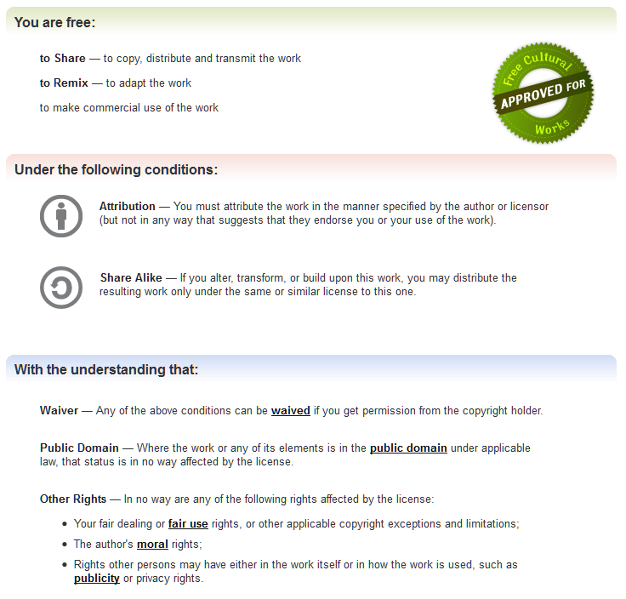
http://creativecommons.org/licenses/by-sa/3.0/
Notes:
30

Slide 31
Die folgenden Folien eventuell zur Diskussion, nicht Teil des Vortrags

Slide 32
Was ist zwischen dem 20.2.13 und 5.4.13 passiert? Wer hat was wann gewusst oder wissen können?
Im folgenden gehe ich nur auf das Problem der Ausklammerung der “normalen” Hochschulforschung ein
Stellungnahmen zur RefE des BMJ sollten bis 6.3.2103 eingegangen sein
Rainer Kuhlen in IUWIS 5.3.2013
Das Recht soll nur den Autoren von Werken zugebilligt werden, die zu mindestens 50% mit öffentlichen Mitteln gefördert worden sind.
Absurd würde es, wenn, wie es der Börsenverein des Buchhandels offenbar gerade noch zugestehen will, nur Werke gemeint sind, die aus finanzierter Projektforschung entstanden sind. Das Recht muss für alle WissenschaftlerInnen gelten. So hat es ja auch der derzeit noch geltende § 38 vorgesehen. Da ist im ersten Absatz ohne Einschränkung nur von „Urheber“ die Rede..

Slide 33
Es ist nicht immer das BMJ – manchmal aber doch??
Zuweilen haben die Zuständigen im Bundesjustizministerium nur deshalb quasi wissenschaftsfreundliche Regulierungen in ihre Vorschläge aufgenommen …, weil dieses zunächst einmal Vertreter der Wissenschaft ruhig stellen konnten – wohl wissend, dass im weiteren Prozesse der Aushandlung, z.B. im Rechtsausschuss, diese freundlichen Regelungen wieder revidiert würden.
So Elmar Hucko, bis Ende 2004 für das Urheberrecht im Bundesjustizministerium zuständig, auf einer Tagung in München im Beck.-Verlag am 22.6.2007

Slide 34
Trotzdem: Es ist nicht immer das BMJ Beispiel Zweitverwertungsrecht
aus der Begründung
Stand 20.2.2013
Mit der vorgeschlagenen Regelung erhält der Autor eines wissenschaftlichen Beitrags, der überwiegend mit öffentlichen Mitteln finanziert wurde, ein unabdingbares Zweitverwertungsrecht,
nämlich das Recht, seinen Beitrag erneut öffentlich zugänglich zu machen.
Dies ist nach Satz 1 dann der Fall, wenn der Beitrag im Rahmen einer mindestens zur Hälfte mit öffentlichen Mitteln finanzierten Lehr- und Forschungstätigkeit entstanden ist.

Slide 35
Was ist zwischen dem 20.2.13 und 5.4.13 passiert? Wer hat was wann gewusst oder wissen können?
Stellungnahme des MPI München – Hilty et al. 3/2013
Die Gefahr einer Ausgrenzung der normalen Hochschulforschung wurde nicht gesehen
Die Stellungnahme weist aber auf ein Dilemma hin
Steht der gesamtwirtschaft-liche Innovationseffekt wis-senschaftlicher Werke im Vordergrund, so muss das Zweitveröffentlichungsrecht in jedem Fall, d.h. unabhängig von der Finanzierung, greifen.
Soll die mit öffentlichen Mitteln gene-rierte Information allgemein zugäng-lich ist, so reicht nur Zweitveröffent-lichungsrecht der Autoren geben, son- dern man muss sie dazu verpflichten, nach der Erstveröffentlichung eine „open access“ Zweitveröffentlichung vorzunehmen.
im UrhG
über Orgs wie DFG
http://www.ip.mpg.de/files/pdf2/Stellungnahme-BMJ-UrhG_2013-3-15-def1.pdf

